Slide 1
MINISTERIOS INTERNACIONAL SHEKINAH
LA SEGURIDAD DE LA SALVACION
PASTOR ALBERTO BUSTOS

Slide 2
“Estas cosas os he escrito a vosotros que creéis en el nombre del Hijo de Dios, para que sepáis que tenéis vida eterna, y para que creáis en el nombre del Hijo de Dios.” 1 Juan 5:13 RVR1960

Slide 3
INTRODUCCION
En este verso hay una palabra clave y sepáis que tenéis vida eterna, no quiero hablarle de algo que usted no pueda comprobar, si pudiera tenerlo sin saberlo podría perderlo sin notarlo, la salvación es algo que usted puede saber ,algunos creen que no puede saberlo, solo esperarlo cuando mueren y eso no es verdad, todo creyente debe estar seguro de su salvación.
Primero tiene que saber lo que Dios dijo para ser salvo.
2. Lo segundo es hacer lo que Dios dijo para ser salvo.

Slide 4
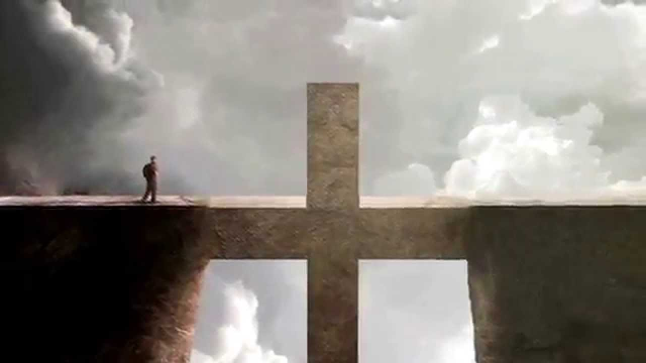
La salvación es ser justificado
“Justificados, pues, por la fe, tenemos paz para con Dios por medio de nuestro Señor Jesucristo;” Romanos 5:1 RVR1960

Slide 5
La salvación es paz para con Dios
Justificados, pues, por la fe, tenemos paz para con Dios por medio de nuestro Señor Jesucristo;” Romanos 5:1 RVR1960

Slide 6
La salvación es poder
“Porque no me avergüenzo del evangelio, porque es poder de Dios para salvación a todo aquel que cree; al judío primeramente, y también al griego.” Romanos 1:16 RVR1960

Slide 7
La salvación es presencia de Dios permanente
“Y yo rogaré al Padre, y os dará otro Consolador, para que esté con vosotros para siempre:” S. Juan 14:16 RVR1960
El señor nos mira como justo y su pasado lo entierra para siempre, nunca se acordará de ellos.

Slide 8
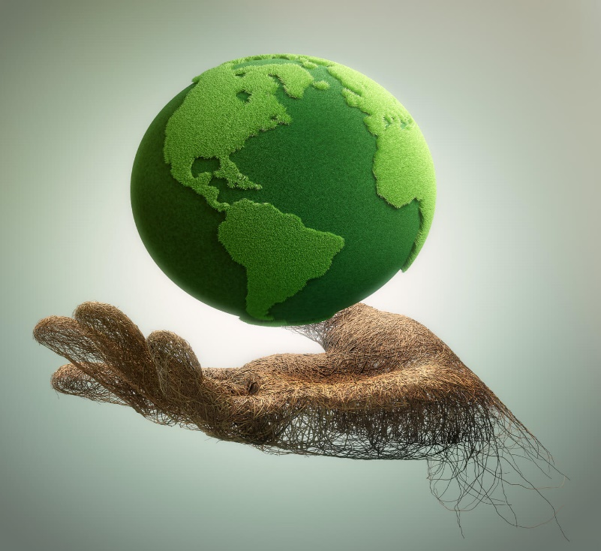
DESARROLLO
A. Cómo es la naturaleza humana ?
“Y el mismo Dios de paz os santifique por completo; y todo vuestro ser, espíritu, alma y cuerpo, sea guardado irreprensible para la venida de nuestro Señor Jesucristo.” 1 Tesalonicenses 5:23 RVR1960

Slide 9
Naturaleza humana
Cuerpo Alma Espíritu
Salud Satisfacción Santidad

Slide 10
Usted vive en un cuerpo, alma que viene de una palabra griega, sique, de donde viene siquiatría, psicología, se refiere al alma donde está los sentimientos voluntad y emociones..

Slide 11
Espíritu
“Porque la palabra de Dios es viva y eficaz, y más cortante que toda espada de dos filos; y penetra hasta partir el alma y el espíritu, las coyunturas y los tuétanos, y discierne los pensamientos y las intenciones del corazón.” Hebreos 4:12 RVR1960
El alma y el espíritu son inseparable pero no son lo mismo, el espíritu es lo que nos hace únicos y diferentes a animales, plantas, ya que en el espíritu es donde el señor se comunica con el hombre y nos permite adorar.

Slide 12
“Dios es Espíritu; y los que le adoran, en espíritu y en verdad es necesario que adoren.” S. Juan 4:24 RVR1960
Al salvarnos es el espíritu de Dios es el que da testimonio a nuestro espíritu que somos hijos de Dios.

Slide 13
B. Que significa estar perdido ?
“Porque el Hijo del Hombre vino a buscar y a salvar lo que se había perdido.” S. Lucas 19:10 RVR1960

Slide 14
A que vino Jesús ala tierra? Alimentar La hambriento ?sanar los enfermos ?dar conocimiento? No vino a salvar lo que estaba perdido.
“Mas Dios muestra su amor para con nosotros, en que siendo aún pecadores, Cristo murió por nosotros.” Romanos 5:8 RVR1960
“Por tanto, como el pecado entró en el mundo por un hombre, y por el pecado la muerte, así la muerte pasó a todos los hombres, por cuanto todos pecaron.” Romanos 5:12 RVR1960
“Jesús le dijo: Yo soy el camino, y la verdad, y la vida; nadie viene al Padre, sino por mí.” S. Juan 14:6 RVR1960

Slide 15
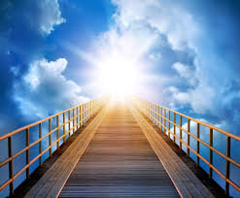
Jesús no es un buen camino al cielo, es el único camino al cielo
“Porque hay un solo Dios, y un solo mediador entre Dios y los hombres, Jesucristo hombre,” 1 Timoteo 2:5 RVR1960
“Y en ningún otro hay salvación; porque no hay otro nombre bajo el cielo, dado a los hombres, en que podamos ser salvos.” Hechos 4:12 RVR1960

Slide 16
C. Cómo ser salvo ?
“y sacándolos, les dijo: Señores, ¿qué debo hacer para ser salvo? Ellos dijeron: Cree en el Señor Jesucristo, y serás salvo, tú y tu casa.” Hechos 16:30-31 RVR1960

Slide 17
Me alegra que no es por obras, ni por dinero, ni por ninguna otra cosa difícil para algunos, él dijo cree, no hay uno solo en el mundo que no pueda creer.
En la vida de todo hay un centro de mando llamado ego y mientras su vida está sin Dios es gobernada por usted mismo y hasta que usted no destrone su ego de su gobierno no podrá sentar al señor Jesucristo en su vida.
La palabra creer es igual a confiar, como cuando usted sube a un avión creyendo que va volar y Llevarle a su destino.
La salvación viene cuando usted le da el mando de su vida al señor.

Slide 18
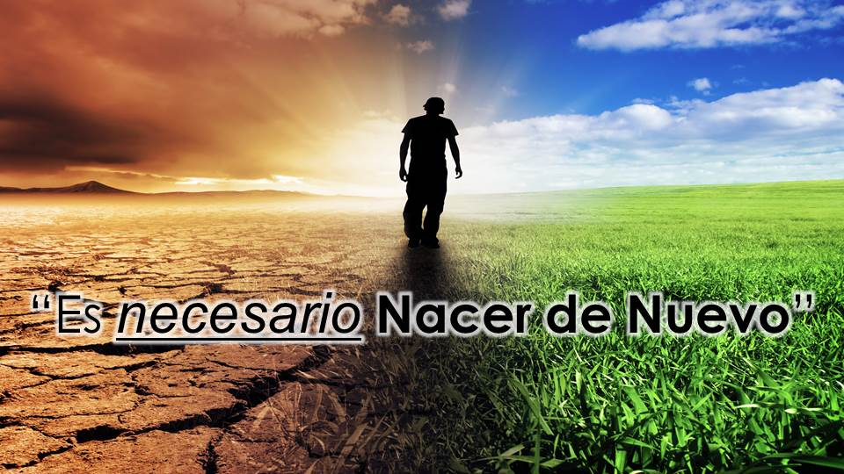
CONCLUSION:
Cómo estoy seguro de mi salvación ?

Slide 19
CONCLUSION:
“De cierto, de cierto os digo: El que oye mi palabra, y cree al que me envió, tiene vida eterna; y no vendrá a condenación, mas ha pasado de muerte a vida.” S. Juan 5:24 RVR1960
Usted escucha la palabra y la cree, ella dice que tiene vida eterna no es algo que usted va probar y le da garantía que no ira al infierno para ser condenado.

